Slide 1



Broken Hill July 2019
13
Μονοπώλιο
Broken Hill July 2019
Revised by Solina Lindahl

Slide 2
ΤΙ ΘΑ ΜΑΘΕΤΕ ΣΕ ΑΥΤΟ ΤΟ ΚΕΦΑΛΑΙΟ
Broken Hill July 2019
Ποια είναι η σημασία του μονοπωλίου, μία μορφή αγοράς στην οποία δραστηριοποιείται μόνο ένας παραγωγός, ο μονοπωλητής;
Πώς επηρεάζει τις αποφάσεις μιας επιχείρησης για την τιμή και την εκροή, το να είναι μονοπωλητής;
Γιατί η παρουσία του μονοπωλίου συνήθως μειώνει την κοινωνική ευημερία;
Ποια εργαλεία χρησιμοποιούν οι διαμορφωτές πολιτικής προκειμένου να αντιμετωπίσουν το πρόβλημα του μονοπωλίου;
Πώς ταιριάζουν στο μοντέλο του μονοπωλίου οι ψηφιακοί γίγαντες όπως η Amazon, η Google και το Facebook και ποιες ειδικές προκλήσεις παρουσιάζουν;
Τι είναι η διάκριση τιμών και γιατί επικρατεί σε μεγάλο βαθμό σε συγκεκριμένους κλάδους;

Slide 3
ΜΟΡΦΕΣ ΔΙΑΡΘΡΩΣΗΣ ΤΗΣ ΑΓΟΡΑΣ
Broken Hill July 2019
Προκειμένου να διατυπώσουν βασικές αρχές και να κάνουν προβλέψεις σχετικά με τις αγορές και τον τρόπο συμπεριφοράς των παραγωγών σε αυτές, οι οικονομολόγοι έχουν αναπτύξει τέσσερα βασικά υποδείγματα διάρθρωσης της αγοράς:
  τέλειος ανταγωνισμός
  μονοπώλιο
  ολιγοπώλιο
  Μονοπωλιακός ανταγωνισμός

Slide 4
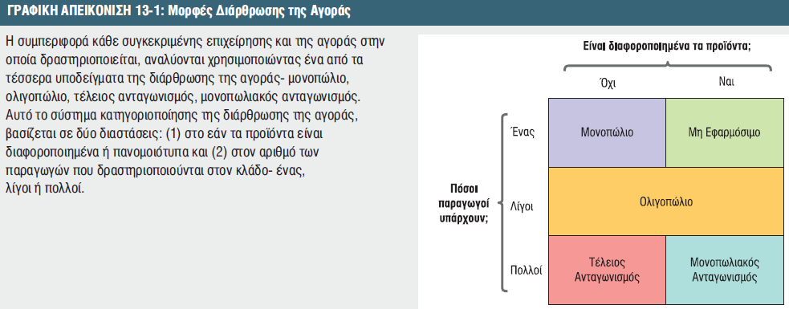
ΜΟΡΦΕΣ ΔΙΑΡΘΡΩΣΗΣ ΤΗΣ ΑΓΟΡΑΣ, ΟΠΤΙΚΑ
Broken Hill July 2019

Slide 5
Η ΕΝΟΙΑ ΤΟΥ ΜΟΝΟΠΩΛΙΟΥ
Broken Hill July 2019
Μονοπωλητής: μια επιχείρηση είναι ο μόνος παραγωγός ενός αγαθού χωρίς στενά υποκατάστατα
(Ένας κλάδος που ελέγχεται από έναν μονοπωλητή, είναι γνωστός σαν μονοπώλιο)
Δύναμη (ισχύ) στην αγορά: η δυνατότητα μιας επιχείρησης να αυξάνει τις τιμές

Slide 6
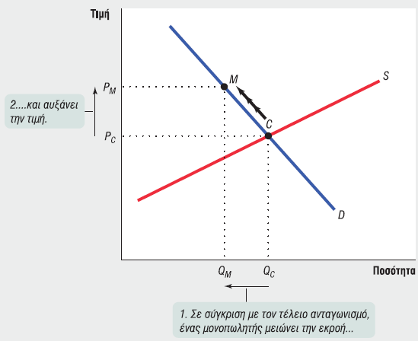
Broken Hill July 2019
Ένας μονοπωλητής μειώνει την προσφερόμενη ποσότητα σε Q_{M} και μετακινεί προς τα κάτω την καμπύλη ζήτησης από το C στο M, αυξάνοντας την τιμή σε P_{M}.

Slide 7
ΓΙΑΤΙ ΥΠΑΡΧΟΥΝ ΜΟΝΟΠΩΛΙΑ;
Broken Hill July 2019
Ένας μονοπωλητής που σημειώνει κέρδη δεν θα περάσει απαρατήρητος από τους υπόλοιπους
Γιατί οι υπόλοιπες επιχειρήσεις να μην θελήσουν να χαλάσουν τη γιορτή, να αρπάξουν ένα κομμάτι από την αγορά, πιέζοντας προς τα κάτω τις τιμές και τα κέρδη μακροχρόνια;

Slide 8
ΕΜΠΟΔΙΑ ΕΙΣΟΔΟΥ
Broken Hill July 2019
Για να διατηρήσει ένα μονοπώλιο τα κέρδη του, θα πρέπει κάτι να εμποδίζει τους άλλους να εισέλθουν στην παραγωγή. Αυτό το «κάτι» είναι γνωστό ως εμπόδια εισόδου.
Υπάρχουν πέντε βασικοί τύποι εμποδίων εισόδου:
  Έλεγχος ενός Σπάνιου Πόρου ή μιας Εισροής.
  Αύξουσες Αποδόσεις Κλίμακας.
  Τεχνολογική Υπεροχή.
  Εξωτερικότητες Δικτύου.
  Εμπόδια που Δημιουργούνται από την Κρατική Παρέμβαση

Slide 9
ΕΜΠΟΔΙΟ #1: ΕΛΕΓΧΟΣ ΕΝΌΣ ΣΠΑΝΙΟΥ ΠΟΡΟΥ Ή ΕΙΣΡΟΗΣ
Broken Hill July 2019
Ο Cecil Rhodes δημιούργησε το μονοπώλιο της De Beers αποκτώντας τον έλεγχο των ορυχείων που παρήγαγαν τη μεγαλύτερη ποσότητα διαμαντιών παγκοσμίως.

Slide 10
ΕΜΠΟΔΙΟ #2: ΑΥΞΟΥΣΕΣ ΑΠΟΔΟΣΕΙΣ ΚΛΙΜΑΚΑΣ
Broken Hill July 2019
Ένα φυσικό μονοπώλιο δημιουργείται όταν αύξουσες αποδόσεις κλίμακας παρέχουν ένα μεγάλο πλεονέκτημα κόστους σε μια επιχείρηση που παράγει το σύνολο της εκροής ενός κλάδου.
Τα περισσότερο εμφανή φυσικά μονοπώλια στη σύγχρονη οικονομία είναι οι επιχειρήσεις κοινής ωφέλειας – ύδρευση, φυσικό αέριο, ηλεκτρική ενέργεια και καλώδια οπτικών ινών

Slide 11
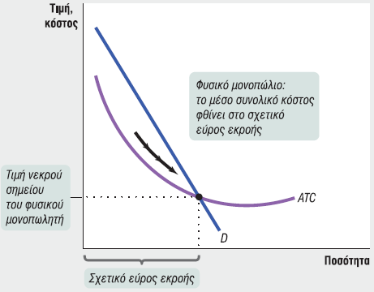
ΕΜΠΟΔΙΟ #2 ΣΕ ΈΝΑ ΓΡΑΦΗΜΑ
Broken Hill July 2019
Μια δεδομένη ποσότητα εκροής παράγεται φθηνότερα από μια μεγάλη επιχείρηση σε σχέση με δύο ή και περισσότερες μικρές επιχειρήσεις.

Slide 12
ΕΜΠΟΔΙΟ #3: ΤΕΧΝΟΛΟΓΙΚΗ ΥΠΕΡΟΧΗ
Broken Hill July 2019
Μια επιχείρηση που διατηρεί ένα σταθερό τεχνολογικό πλεονέκτημα έναντι των επίδοξων ανταγωνιστών της μπορεί να δημιουργήσει ένα μονοπώλιο

Slide 13
ΕΜΠΟΔΙΟ #4: ΕΞΩΤΕΡΙΚΟΤΗΤΑ ΔΙΚΤΥΟΥ
Broken Hill July 2019
Μια εξωτερικότητα δικτύου εμφανίζεται όταν η αξία ενός αγαθού η μιας υπηρεσίας για ένα άτομο, είναι μεγαλύτερη όταν πολλοί άλλοι άνθρωποι χρησιμοποιούν επίσης αυτό το αγαθό ή την υπηρεσία.

Slide 14
Εμπόδιο #5: ΚΡΑΤΙΚΑ ΕΜΠΟΔΙΑ ΠΟΥ ΔΗΜΙΟΥΡΓΟΥΝΤΑΙ ΑΠΟ ΚΡΑΤΙΚΗ ΠΑΡΕΜΒΑΣΗ
Broken Hill July 2019
Μια πατέντα παρέχει στον εφευρέτη ένα προσωρινό μονοπώλιο στη χρήση ή την πώληση μιας εφεύρεσης.
Ένα δικαίωμα πνευματικής ιδιοκτησίας (copyright) παρέχει στον δημιουργό ενός γραπτού ή καλλιτεχνικού έργου το αποκλειστικό δικαίωμα να αποκομίζει κέρδος από το έργο αυτό.

Slide 15
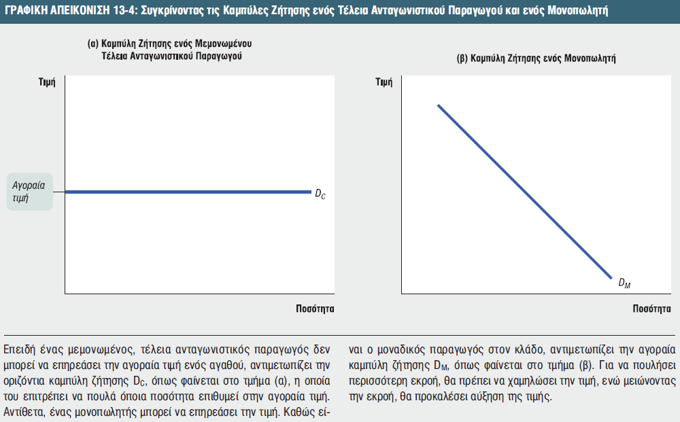
ΠΩΣ ΜΕΓΙΣΤΟΠΟΙΕΙ ΤΟ ΚΕΡΔΟΣ ΕΝΑΣ ΜΟΝΟΠΩΛΗΤΗΣ
Broken Hill July 2019
Οι ανταγωνιστικές επιχειρήσεις δεν μπορούν να επιλέξουν τιμή. Ο μονοπωλητής μπορεί.

Slide 16
ΚΑΝΟΝΑΣ ΜΕΓΙΣΤΟΠΟΙΗΣΗΣ ΤΟΥ ΚΕΡΔΟΥΣ
Broken Hill July 2019
Θυμηθείτε τον κανόνα βέλτιστης εκροής: μια επιχείρηση που μεγιστοποιεί το κέρδος της, παράγει την ποσότητα εκροής στην οποία το οριακό κόστος παραγωγής της τελευταίας μονάδας εκροής είναι ίσο με το οριακό έσοδο– τη μεταβολή στα συνολικά έσοδα που προκαλείται από την τελευταία μονάδα εκροής.
MR = MC στην ποσότητα εκροής που μεγιστοποιεί το κέρδος

Slide 17
ΟΡΙΑΚΟ ΕΣΟΔΟ ΚΑΙ ΚΑΜΠΥΛΗ ΖΗΤΗΣΗΣ
Broken Hill July 2019
Το οριακό έσοδο από το 10ο διαμάντι είναι μικρότερο από την τιμή διότι μια αύξηση στην παραγωγή από έναν μονοπωλητή, έχει δύο αντίθετα αποτελέσματα στα έσοδα:
  Ένα αποτέλεσμα (επίδραση) ποσότητας. Μία επιπλέον πωλούμενη μονάδα αυξάνει το συνολικό έσοδο κατά την τιμή στην οποία πωλείται η μονάδα αυτή (σε αυτή την περίπτωση +$500).
  Ένα αποτέλεσμα (επίδραση) τιμής. Προκειμένου να πουλήσει την τελευταία μονάδα, ο μονοπωλητής θα πρέπει να μειώσει την αγοραία τιμή σε όλες τις πωλούμενες μονάδες. Αυτό μειώνει το συνολικό έσοδο (σε αυτή την περίπτωση, κατά 9 x -$50 = -$450.

Slide 18
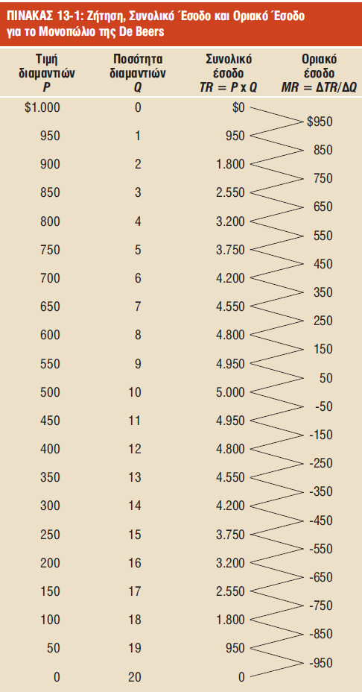
Broken Hill July 2019

Slide 19
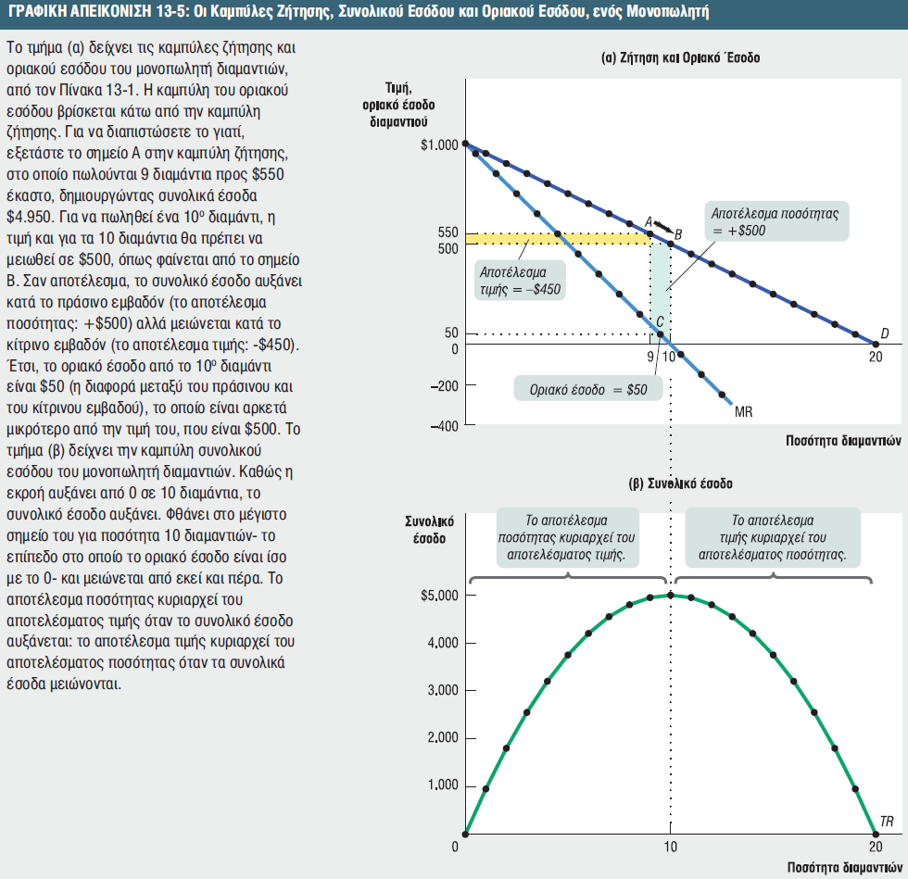
Broken Hill July 2019

Slide 20
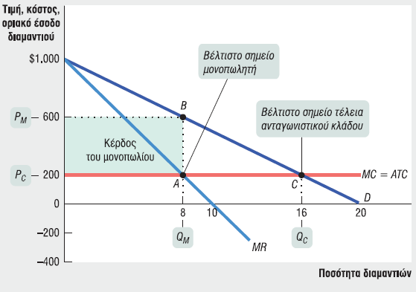
Broken Hill July 2019
Το γράφημα απεικονίζει τις καμπύλες ζήτησης, οριακού εσόδου και οριακού κόστους

Slide 21
ΠΑΓΙΔΕΣ: ΠΡΟΣΔΙΟΡΙΖΟΝΤΑΣ ΤΗΝ ΤΙΜΗ ΤΟΥ ΜΟΝΟΠΩΛΙΟΥ
Broken Hill July 2019
Για να βρείτε την ποσότητα εκροής που μεγιστοποιεί το κέρδος ενός μονοπωλητή θα πρέπει να αναζητήσετε το σημείο στο οποίο η καμπύλη του οριακού εσόδου τέμνει την καμπύλη του οριακού κόστους.
Είναι ωστόσο σημαντικό να μην υποπέσετε σε ένα συνηθισμένο σφάλμα: το να σκεφτείτε ότι το σημείο Α δείχνει επίσης την τιμή στην οποία ο μονοπωλητής πουλά την εκροή του.
Δεν το κάνει: το σημείο Α δείχνει το οριακό έσοδο που λαμβάνει ο μονοπωλητής, το οποίο γνωρίζουμε ότι είναι μικρότερο από την τιμή.

Slide 22
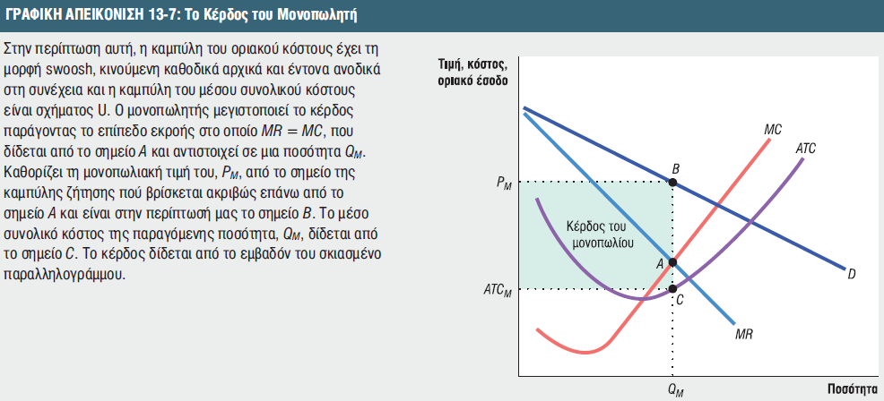
ΣΧΕΔΙΑΖΟΝΤΑΣ ΤΟ ΚΕΡΔΟΣ ΤΟΥ ΜΟΝΟΠΩΛΗΤΗ
Broken Hill July 2019
Από τη στιγμή που το μονοπώλιο θέτει ισχυρά εμπόδια εισόδου, τα κέρδη θα διατηρηθούν.

Slide 23
ΠΑΓΙΔΕΣ: ΥΠΑΡΧΕΙ ΚΑΜΠΥΛΗ ΠΡΟΣΦΟΡΑΣ ΤΟΥ ΜΟΝΟΠΩΛΙΟΥ;
Broken Hill July 2019
Μπορεί να μπείτε στον πειρασμό να ρωτήσετε για την καμπύλη προσφοράς ενός μονοπωλητή. Πρόκειται όμως για ερώτηση δίχως ιδιαίτερη σημασία. Οι μονοπωλητές δεν έχουν καμπύλες προσφοράς
Θυμηθείτε ότι μια καμπύλη προσφοράς δείχνει την ποσότητα που είναι πρόθυμοι να προσφέρουν οι παραγωγοί για κάθε δεδομένη αγοραία τιμή.

Slide 24
ΜΟΝΟΠΩΛΙΟ ΚΑΙ ΚΡΑΤΙΚΗ ΠΟΛΙΤΙΚΗ
Broken Hill July 2019
Ένας μονοπωλητής, μειώνοντας την εκροή και αυξάνοντας τις τιμές, ωφελείται εις βάρος των καταναλωτών
Οι αγοραστές και οι πωλητές έχουν αντικρουόμενα συμφέροντα: οι αγοραστές θέλουν χαμηλότερες τιμές, ενώ οι πωλητές υψηλότερες
Καθώς το μονοπώλιο οδηγεί σε καθαρή απώλεια για την ευημερία της κοινωνίας, οι κυβερνήσεις συχνά προσπαθούν είτε να αποτρέψουν τη δημιουργία μονοπωλίων είτε να περιορίσουν τις επιπτώσεις τους.

Slide 25
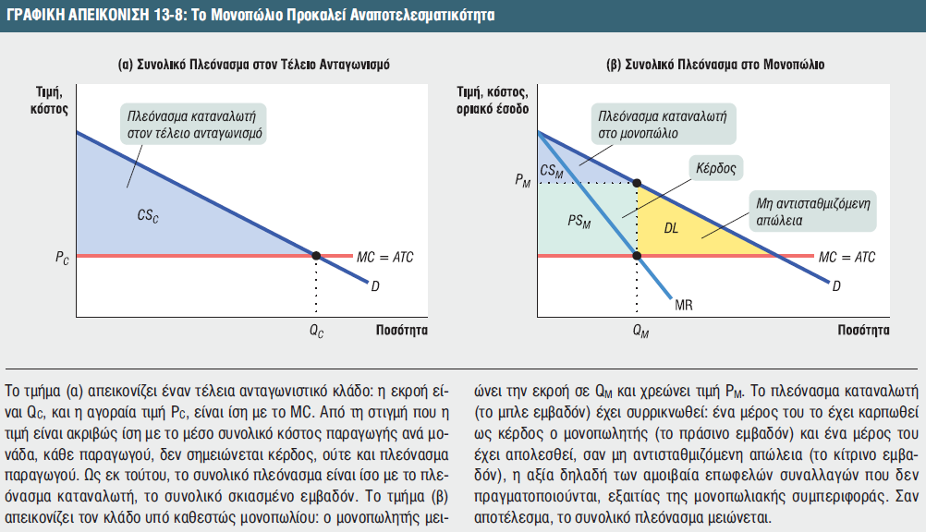
Broken Hill July 2019

Slide 26
Διαρθρωτικά Μέτρα για το Μονοπώλιο
Broken Hill July 2019
Η De Beers αποτελεί μοναδική περίπτωση. Ξεκινώντας όμως από τα τέλη του δέκατου ένατου αιώνα, τα περισσότερα παρόμοια μονοπώλια έχουν διαλυθεί.
Μέχρι το 1878 η Standard Oil ήλεγχε σχεδόν όλα τα διυλιστήρια των ΗΠΑ. Όμως, στα 1911 μια δικαστική εντολή οδήγησε στη διάλυση της εταιρείας σε έναν αριθμό μικρότερων μονάδων, που περιελάμβαναν τις εταιρείες που αργότερα έγιναν οι Exxon και Mobile (και οι οποίες συγχωνεύτηκαν το 1999, δημιουργώντας την εταιρεία ΕxxonΜobil).

Slide 27
ΔΙΑΧΕΙΡΙΖΟΜΕΝΟΙ ΤΟ ΦΥΣΙΚΟ ΜΟΝΟΠΩΛΙΟ
Broken Hill July 2019
Η διάλυση ενός μονοπωλίου που δεν είναι φυσικό μονοπώλιο είναι ασφαλώς μια καλή ιδέα: τα οφέλη για τους καταναλωτές υπερβαίνουν την απώλεια για τον παραγωγό.
Δεν είναι ωστόσο ξεκάθαρο εάν ένα φυσικό μονοπώλιο, στο οποίο ένας μεγάλος παραγωγός έχει χαμηλότερο μέσο συνολικό κόστος από τους μικρούς παραγωγούς, θα πρέπει να διαλυθεί, καθώς αυτό θα οδηγούσε σε αύξηση του μέσου συνολικού κόστους.

Slide 28
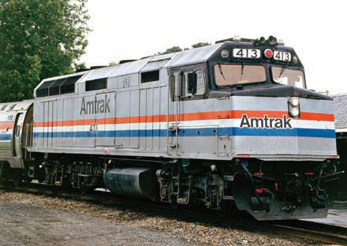
ΛΥΣΕΙΣ ΓΙΑ ΤΟ ΦΥΣΙΚΟ ΜΟΝΟΠΩΛΙΟ
Broken Hill July 2019
Τι μπορεί να κάνει η δημόσια πολιτική για αυτό; Δύο συνηθισμένες απαντήσεις:
  Δημόσια Ιδιοκτησία: το αγαθό προσφέρεται από το κράτος ή από μια επιχείρηση που ανήκει στο κράτος.
  Ρύθμιση: θέτει όριο στην τιμή που επιτρέπεται να χρεώσει ένας μονοπωλητής.
Broken Hill July 2019

Slide 29
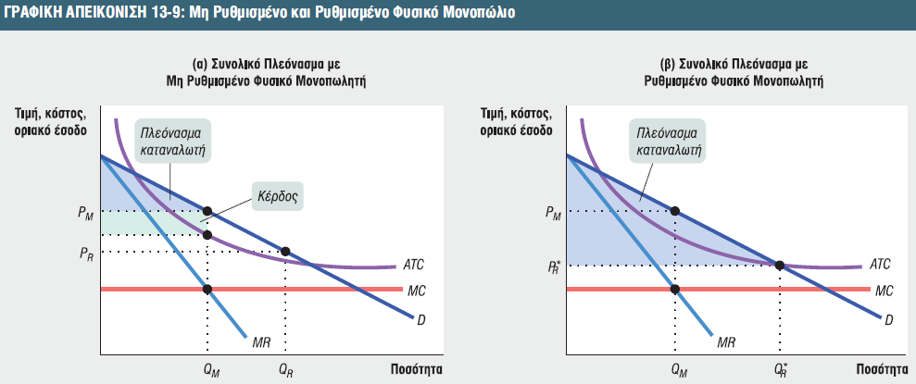
ΜΗ ΡΥΘΜΙΣΜΕΝΟ ΚΑΙ ΡΥΘΜΙΣΜΕΝΟ ΦΥΣΙΚΟ ΜΟΝΟΠΩΛΙΟ
Broken Hill July 2019
Εάν ο μονοπωλητής είναι ελεύθερος να χρεώνει τιμή PM, αποκομίζει κέρδος το οποίο απεικονίζεται από το πράσινο εμβαδόν. Το πλεόνασμα καταναλωτή απεικονίζεται από το μπλε εμβαδόν. Εάν η αγορά είναι ρυθμισμένη και η μονοπωλιακή επιχείρηση θα πρέπει να χρεώσει τη χαμηλότερη τιμή PR, η εκροή αυξάνεται από QM σε QR και το πλεόνασμα καταναλωτή αυξάνεται επίσης.
Broken Hill July 2019

Slide 30
Μια Νέα Γενιά Αγοραίας Ισχύος και το Μονοψώνιο
Broken Hill July 2019
Μονοψώνιο δημιουργείται όταν υπάρχει ένας μόνο αγοραστής ενός αγαθού.
Μια είναι ο μοναδικός αγοραστής στην αγορά. επιχείρηση-μονοψώνιο
Θυμηθείτε ότι ένας μονοπωλητής, συνειδητοποιώντας ότι μπορεί να επηρεάσει την τιμή πώλησης των αγαθών του, μειώνει την εκροή προκειμένου να επιτύχει υψηλότερη τιμή και να αυξήσει τα κέρδη του.
Η ενασχόληση με τη μονοψωνιακή συμπεριφορά που βασίζεται σε εξωτερικότητες δικτύου, παρουσιάζει την ίδια δυσκολία από πλευράς πολιτικής, όπως και η ενασχόληση με τη μονοπωλιακή συμπεριφορά που βασίζεται σε εξωτερικότητες δικτύου.
Broken Hill July 2019

Slide 31
Διάκριση (Διαφοροποίηση) Τιμών
Broken Hill July 2019
Ένας μονοπωλητής ενιαίας τιμής προσφέρει το προϊόν του σε όλους τους καταναλωτές στην ίδια τιμή.
Οι πωλητές εφαρμόζουν διάκριση (διαφοροποίηση) τιμών όταν χρεώνουν διαφορετικές τιμές σε διαφορετικούς καταναλωτές για το ίδιο αγαθό.

Slide 32
ΔΙΑΚΡΙΣΗ ΤΙΜΩΝ ΚΑΙ ΜΕΓΙΣΤΟΠΟΙΗΣΗ ΚΕΡΔΟΥΣ
Broken Hill July 2019
Μπορεί να ισχυριστείτε ότι οι αεροπορικές εταιρείες συνήθως δεν είναι μονοπώλια – αντίθετα στις περισσότερες αγορές πτήσεων ο κλάδος είναι ολιγοπώλιο, διότι υπάρχουν παραπάνω από μία εταιρείες που προσφέρουν πτήσεις για τους περισσότερους προορισμούς
Η διάκριση τιμών λαμβάνει χώρα τόσο σε συνθήκες ολιγοπωλίου και μονοπωλιακού ανταγωνισμού, όσο και στο μονοπώλιο, διότι αυτού του είδους οι επιχειρήσεις έχουν κάποιας μορφής ισχύ στην αγορά και μπορούν ως εκ τούτου, να επηρεάσουν τις τιμές

Slide 33
Η ΛΟΓΙΚΗ ΤΗΣ ΔΙΑΚΡΙΣΗΣ ΤΙΜΩΝ
Broken Hill July 2019

Slide 34
Broken Hill July 2019

Slide 35
ΤΕΛΕΙΑ ΔΙΚΡΙΣΗ ΤΙΜΩΝ
Broken Hill July 2019
Η τέλεια διάκριση τιμών λαμβάνει χώρα όταν ένας μονοπωλητής χρεώνει κάθε καταναλωτή με την προθυμία πληρωμής του – το μέγιστο επίπεδο τιμής που είναι διατεθειμένος να πληρώσει ο καταναλωτής.
1. Όσο μεγαλύτερος είναι ο αριθμός των τιμών που μπορεί να χρεώσει ένας μονοπωλητής, τόσο πιο χαμηλή θα είναι η ελάχιστη τιμή
2. Όσο μεγαλύτερος είναι ο αριθμός των τιμών που χρεώνει ένας μονοπωλητής, τόσο περισσότερα χρήματα αποσπά από τους καταναλωτές.

Slide 36
Broken Hill July 2019

Slide 37
ΤΕΛΕΙΑ ΔΙΚΡΙΣΗ ΤΙΜΩΝ
Broken Hill July 2019
Οι μονοπωλητές έχουν χρησιμοποιήσει έναν αριθμό στρατηγικών τιμολόγησης για να προσπαθήσουν να αναγνωρίσουν διαφορετικούς τύπους καταναλωτών, προκειμένου να κινηθούν πιο κοντά προς την τέλεια διάκριση τιμών. Τέτοια παραδείγματα είναι:
  Περιορισμοί στις προαγορές
  Εκπτώσεις με βάση την ποσότητα
  Διμερής τιμολόγηση (ή τιμολόγηση δύο τμημάτων).
  Εκπτώσεις και εκπτωτικά καταστήματα (outlet stores).
  Ψηφιακά προσωποποιημένη τιμολόγηση

